Slide 1
Внеурочная деятельность 1«А» класса по программе «Путешествие по родному краю»
Педагог: Набродова Галина Борисовна

Slide 2
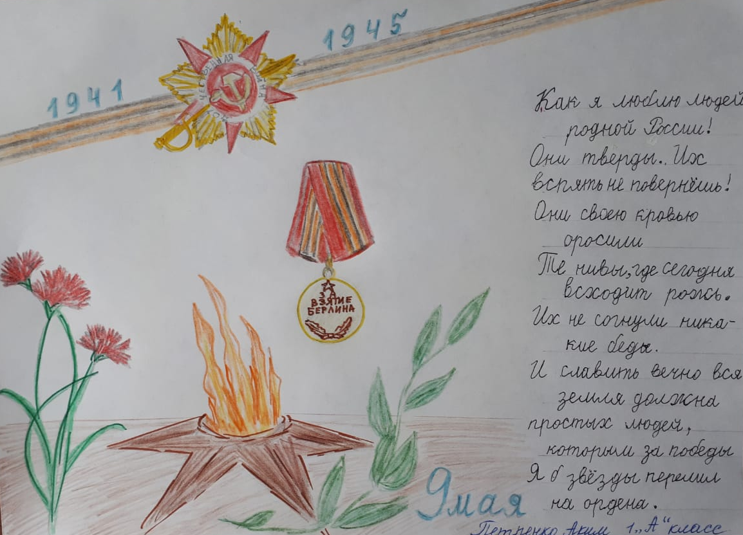

Slide 3
С 17 октября 1941 года до 30 августа 1943 года город Таганрог находился в немецкой оккупации. Но город жил. боролся, выживал
История одной семьи: «…Евдокии Афанасьевне на тот момент был 31 год. Она уже была замужем за моим прапрадедушкой Серафимом, он был коммунистом. Как рассказала моя бабушка, на фронт прапрадедушка не ушел по состоянию здоровья. У неё была дочь – моя прабабушка Славдия Серафимовна, ей было 10 лет. А еще на её попечении были две племянницы, которым было менее 10 лет. Жили они на переулке А. Глушко, во дворе где расположен музей имени А. Дурова. По рассказам Евдокии там расположилась военно-полевая кухня фашистов. По началу и дети и прапрабабушка прятались по подвалам. Кухню охраняли собаки. Собакам этим кидали объедки, кости и мясо. По ночам прапрабабушка как могла и что оставалось от собак собирала. И так кормила семью. Поваром на той кухне был фин. И однажды он поймал прапрабабушку. Он оказался хорошим человеком и пожалел её и семью. Предупредил, что лучше не красть еду иначе, если вместо него их поймают немцы, то тогда расстреляют на месте. И предложил по ночам в условленном месте оставлять ей что получится из еды. В последствии этот финн пристроил мою прапрабабушку Евдокию на эту кухню работать. По утрам она ходила работать. Дети продолжали прятаться в подвалах, так как было страшно показаться на глаза жестоким немецким фашистам. Мирное население, которое не расстреляли заставляли работать в трудовых лагерях. А многих маленьких детей, как и детей в детских домах использовали как доноров для переливания крови немецким солдатам.

Slide 4
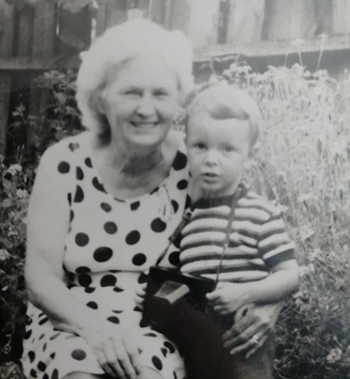
Когда начали мирное население угонять в фашистские лагеря и на фермы в Германию, ей удалось спасти много знакомых людей. Так как её знакомый, к сожалению, стал старостой и работал на немцев. Он имел доступ к спискам тех людей, которых угоняли в поездах. Она с кухни под страхом смерти брала мясо и приносила ему. Таким образом ей удавалось договариваться с ним, чтоб он вычеркивал из списка фамилии. Но однажды немцы узнали, что она прячет мужа коммуниста. Его нашли и сразу же арестовали. Моего прапрадедушку Серафима расстреляли на Петрушиной балке. Так как тех, кто укрывал коммунистов, евреев и советских солдат расстреливали на месте, то и мою бабушку могли расстрелять. Знакомый староста смог её спасти от расстрела. Но таким образом Евдокия сама оказалась в поезде с людьми, которых повезли в лагеря в Германию. Ей удалось бежать. Её снова ловили. Убегала она три раза.».
Хочется верить, что в будущем никогда не повторятся эти страшные события, не будут женщины и дети страдать, плакать о своих мужьях, отцах и сыновьях!

Slide 5
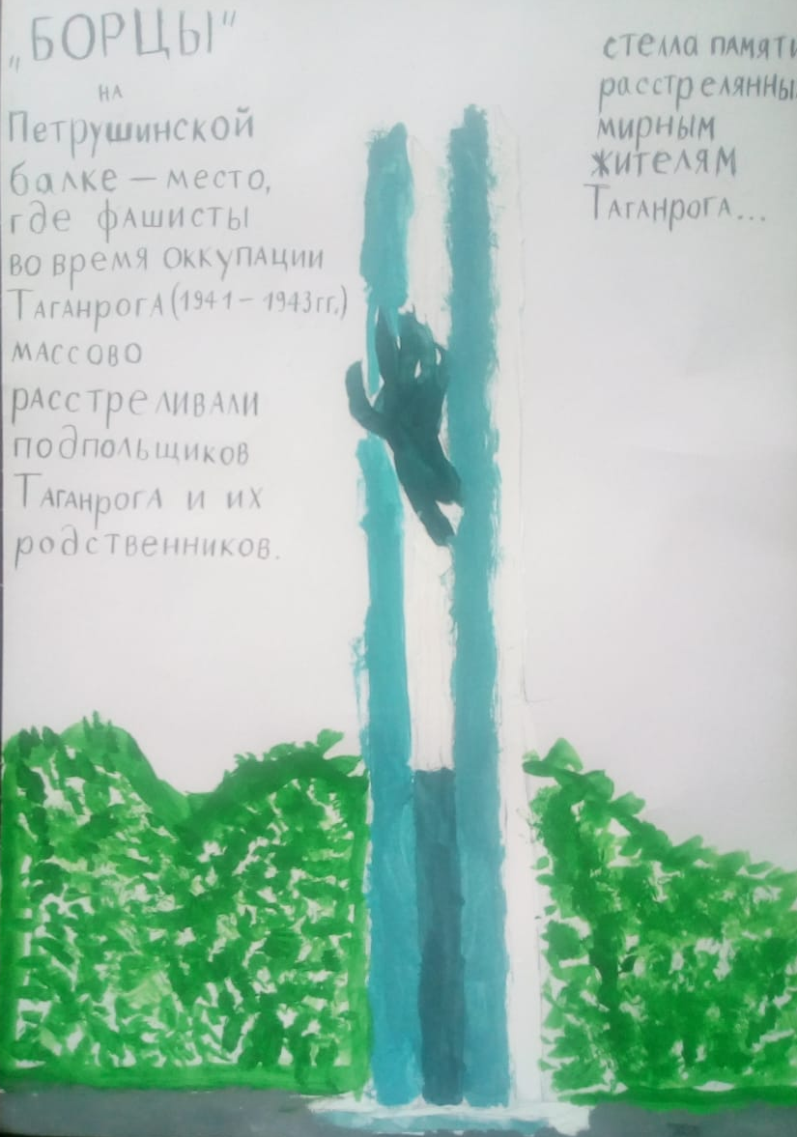
В память о героях

Slide 6
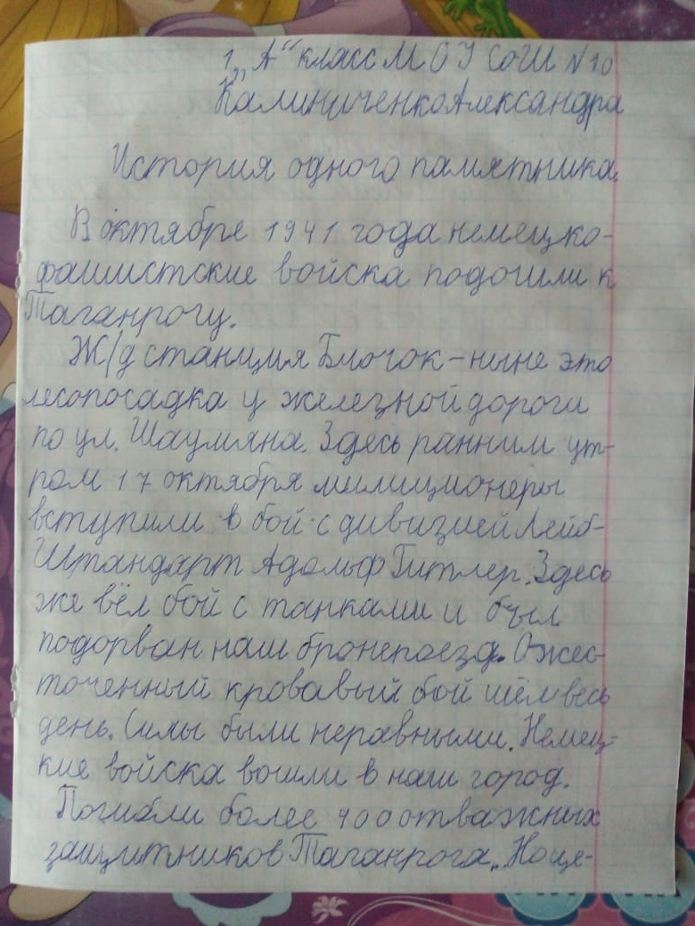
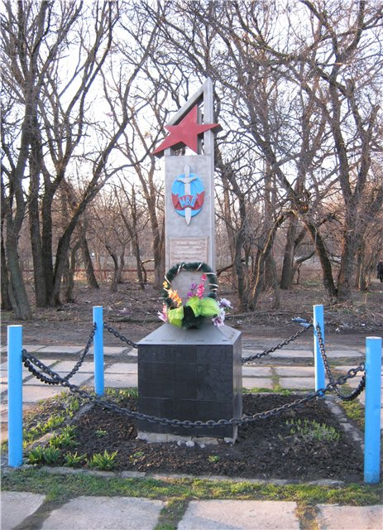
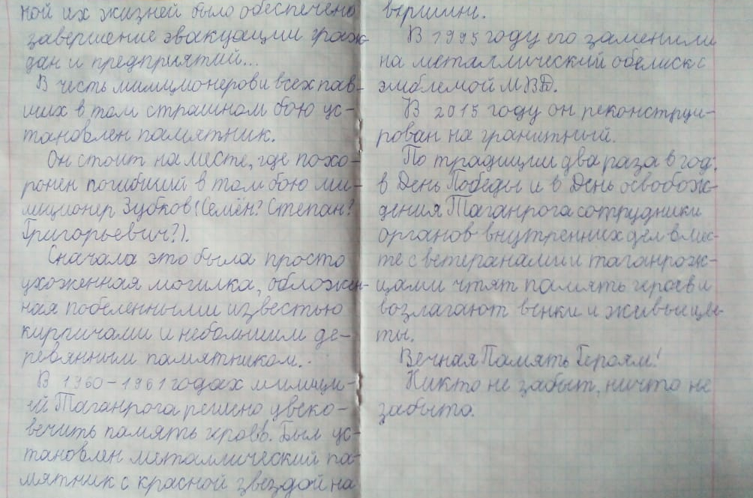

Slide 7
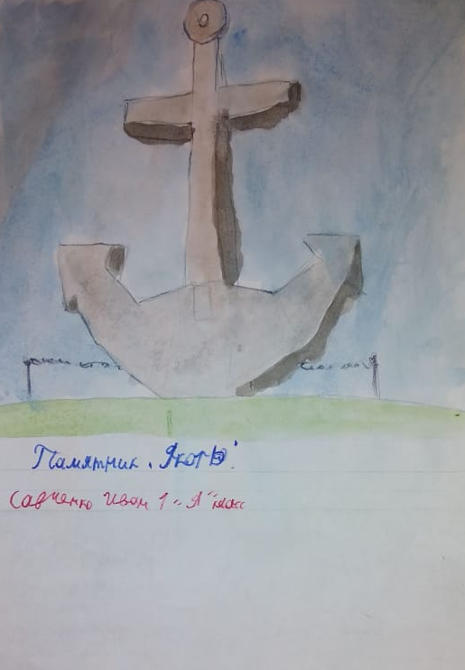

Slide 8
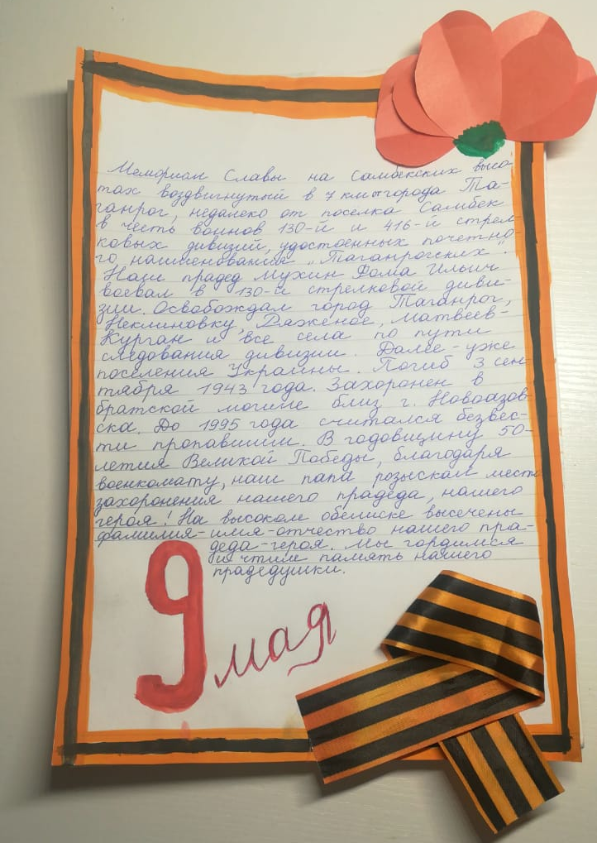

Slide 9
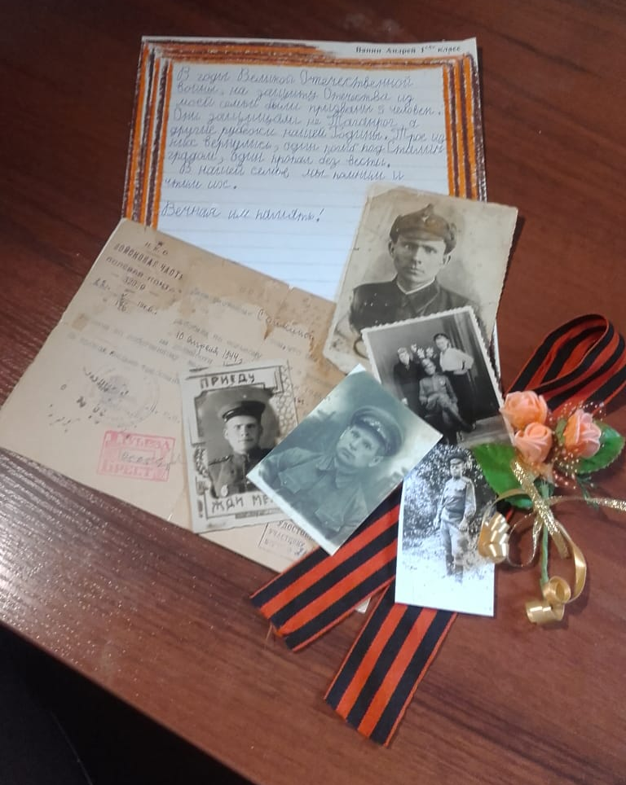
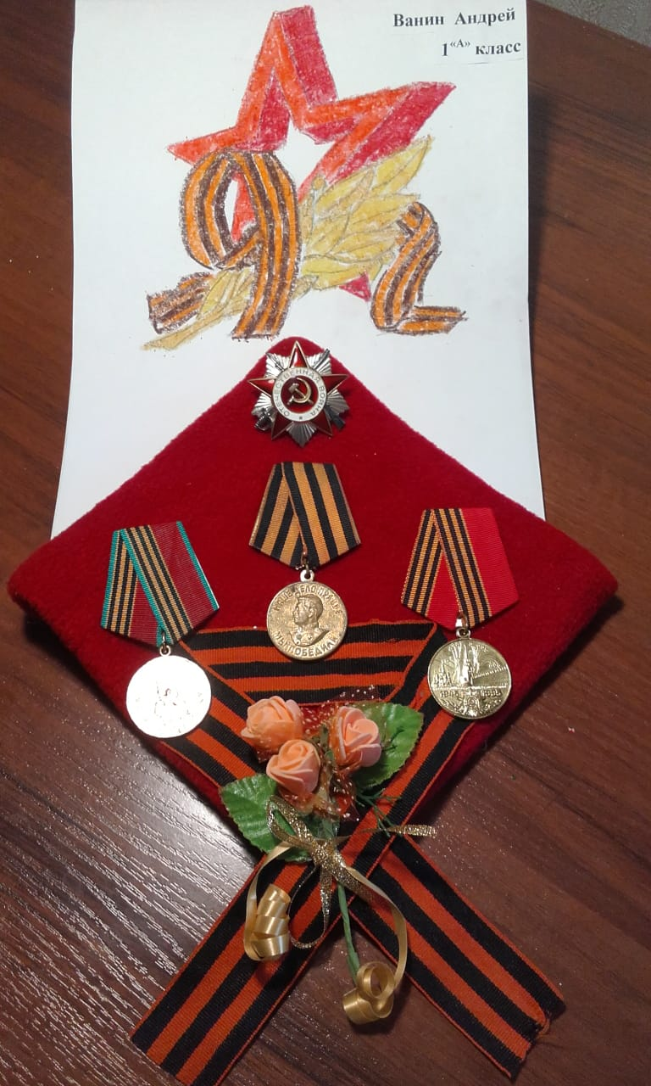

Slide 10
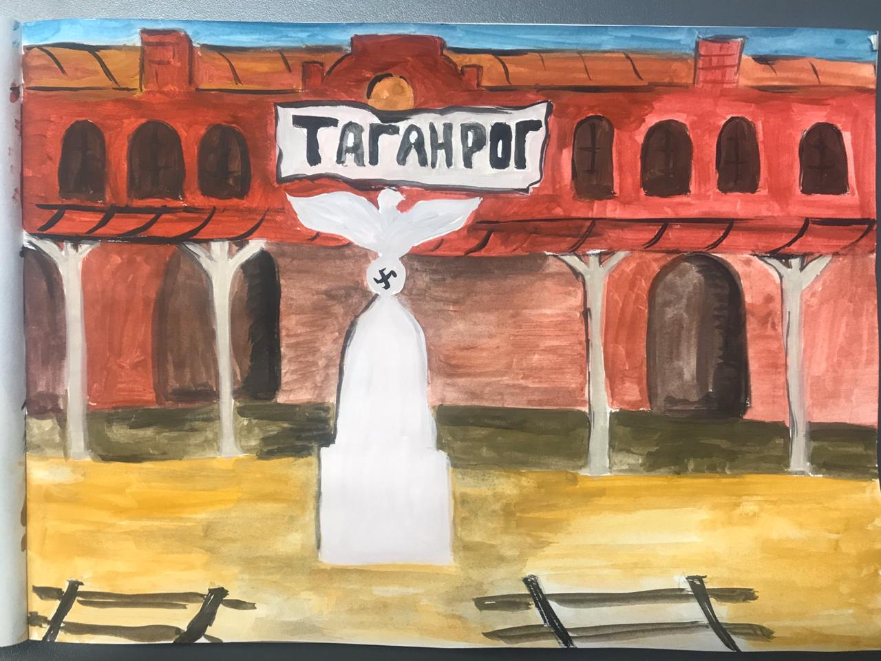
Детское творчество
Ж/Д вокзал во время оккупации

Slide 11
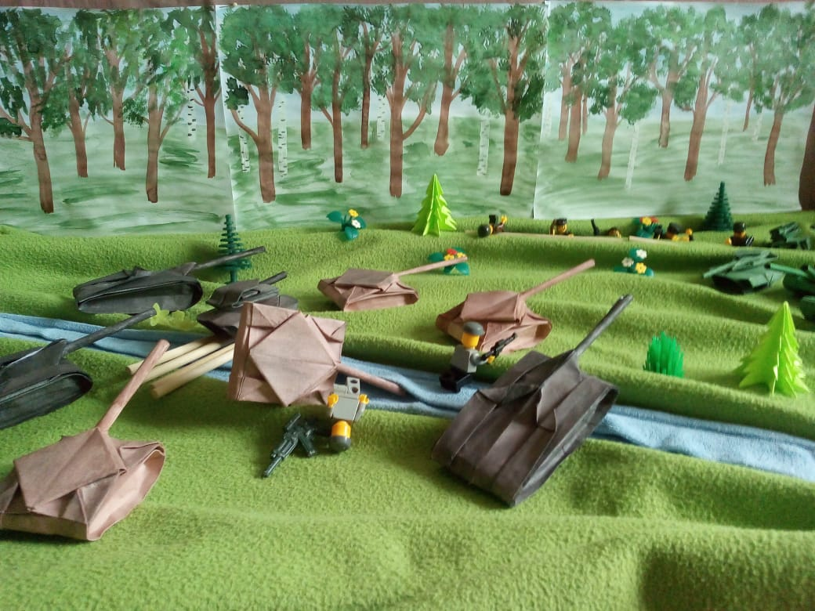

Slide 12
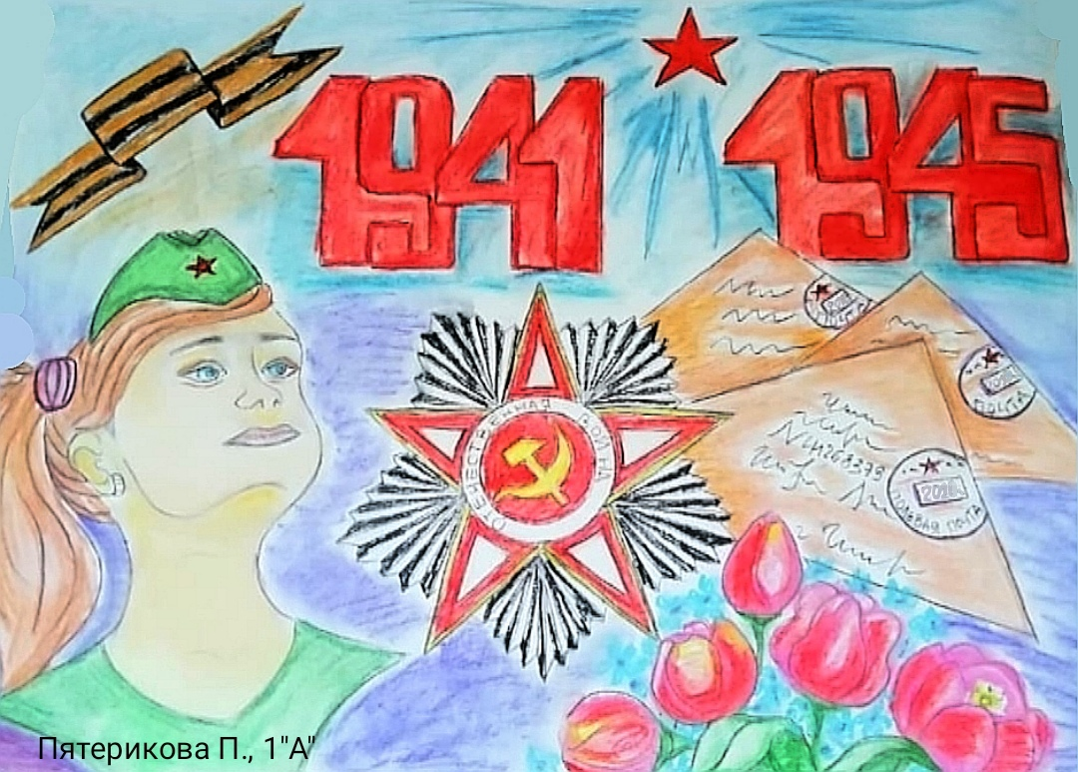

Slide 13
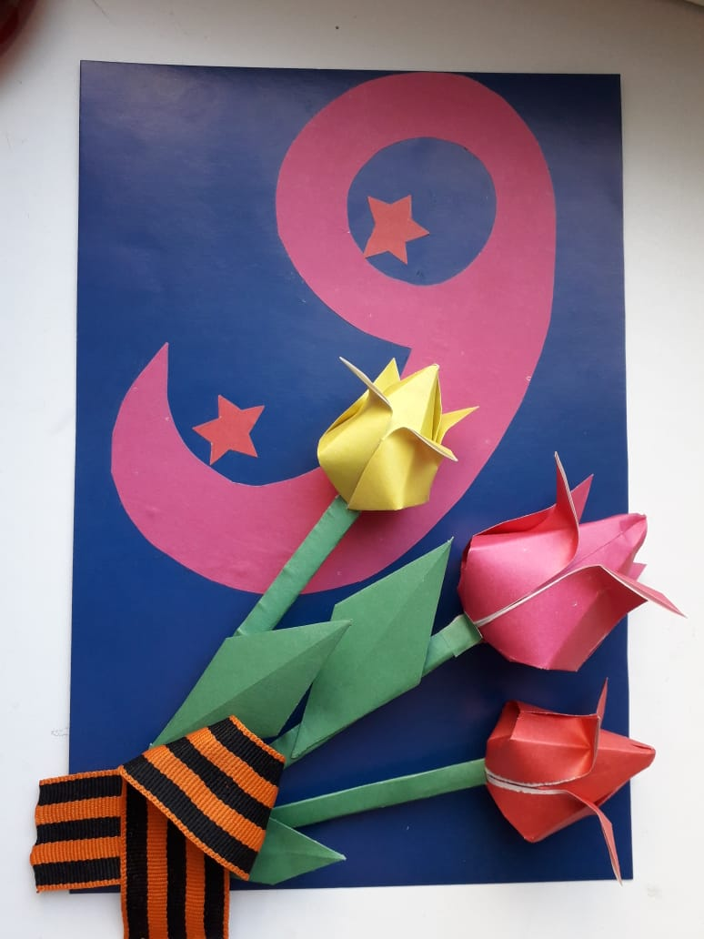

Slide 14
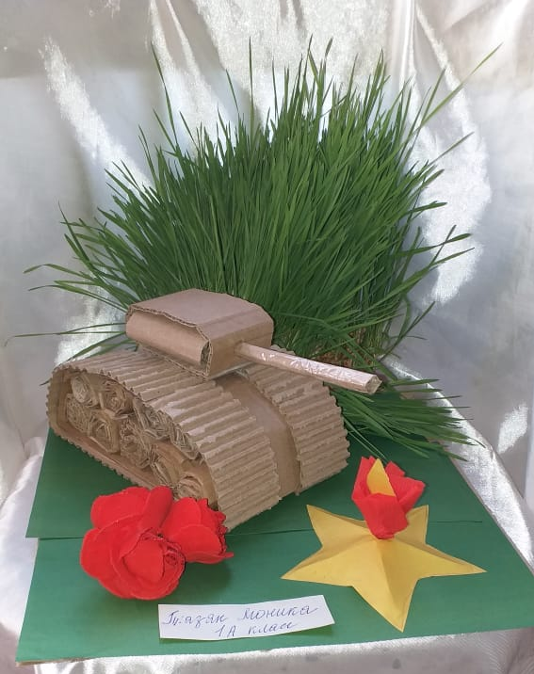

Slide 15
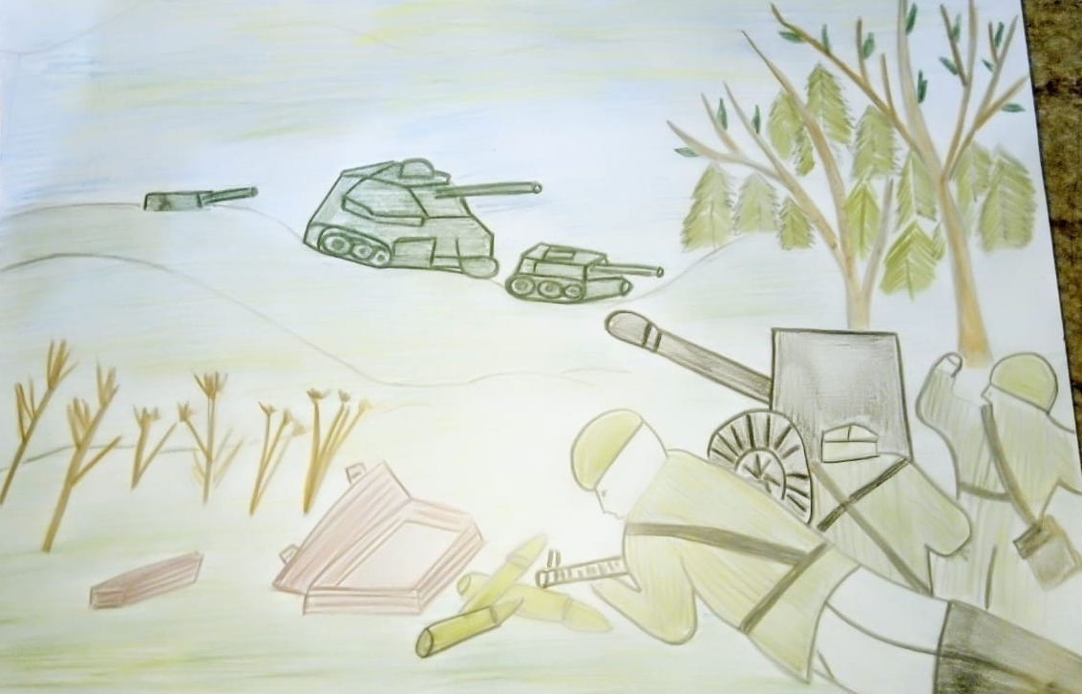

Slide 16
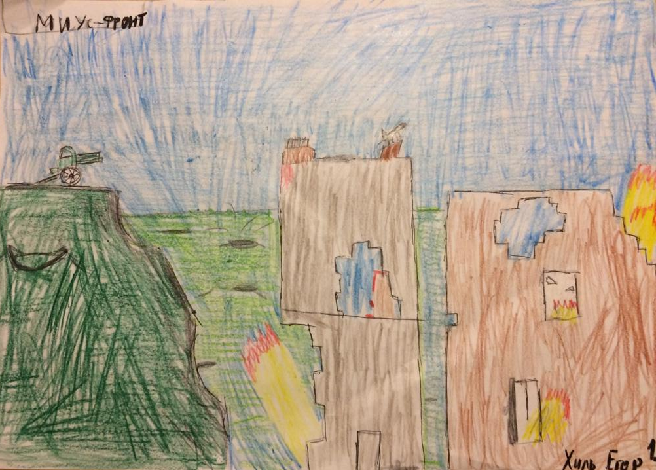

Slide 18
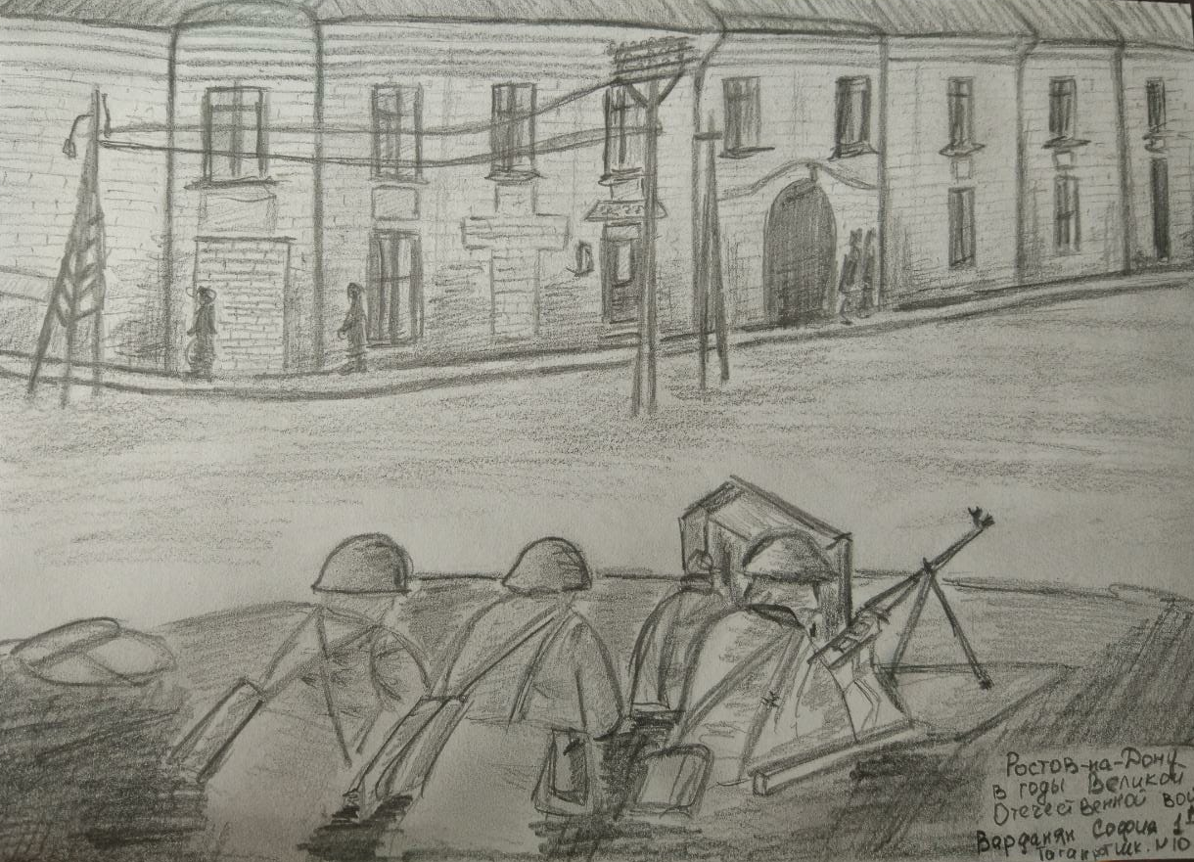

Slide 19
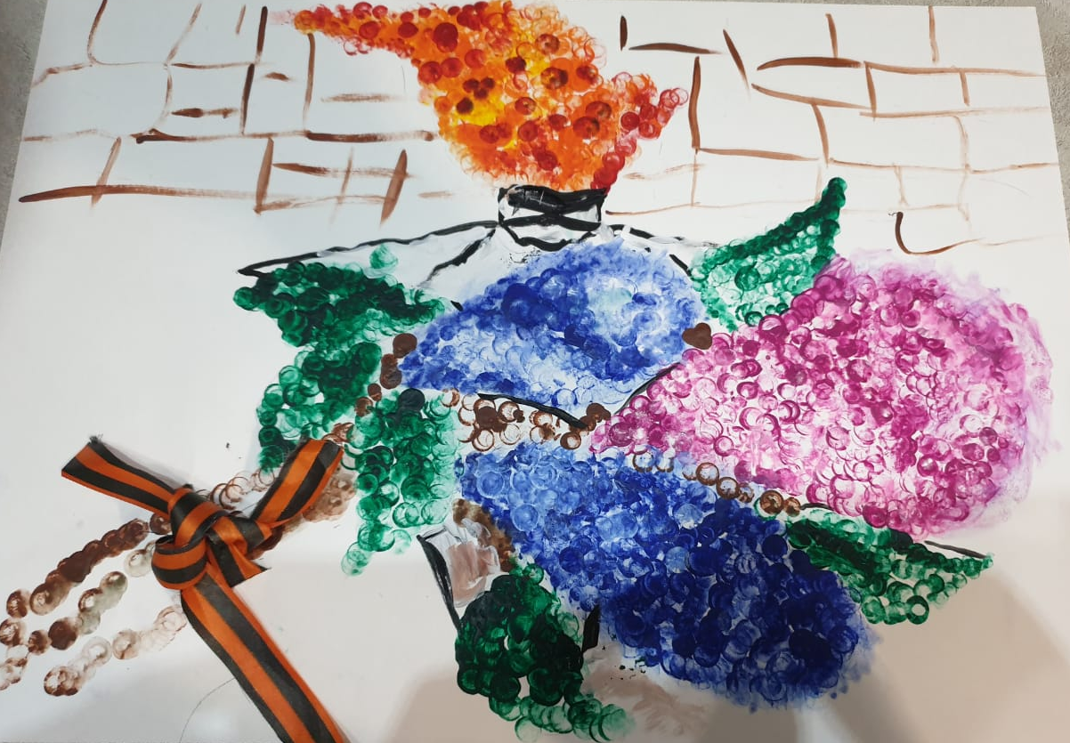

Slide 20
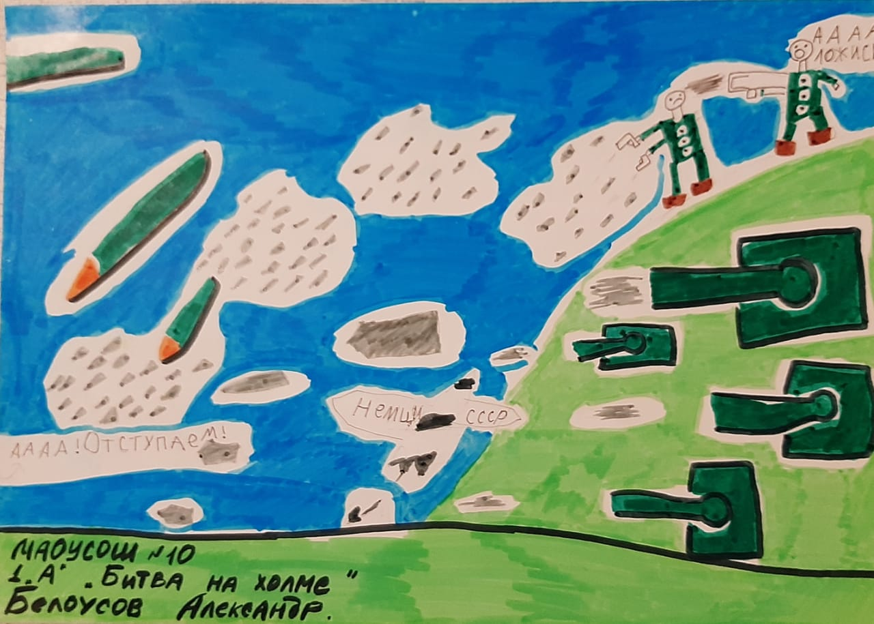

Slide 21
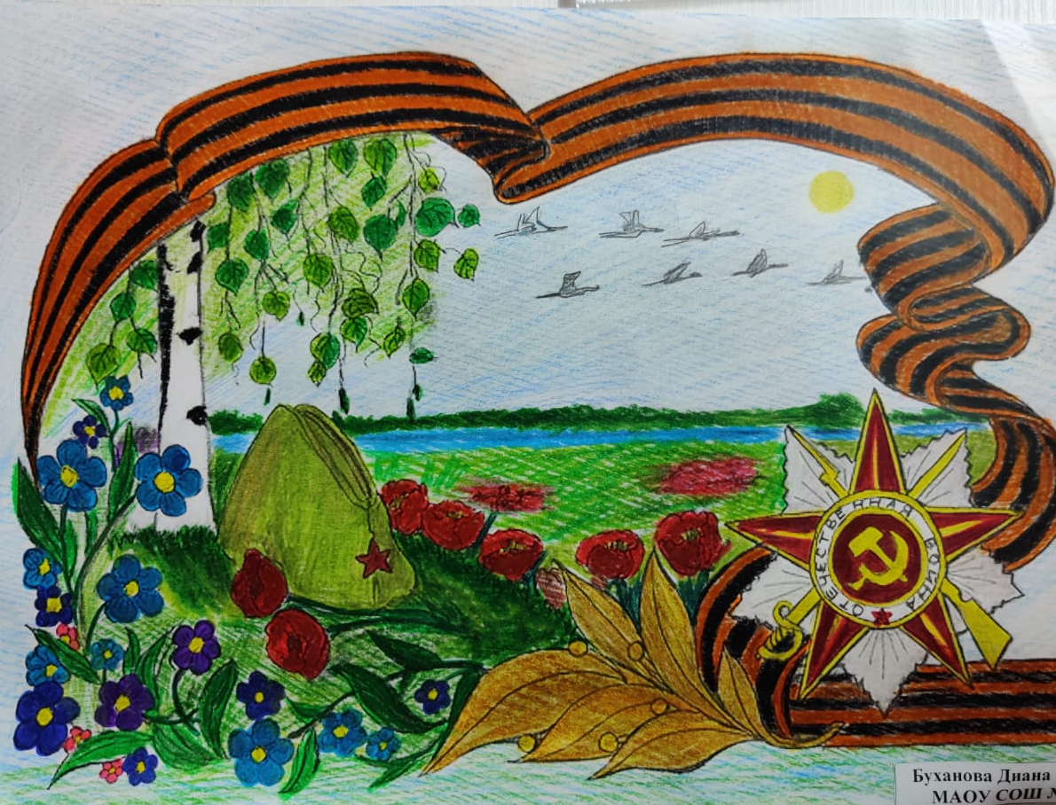

Slide 22
